Slide 1

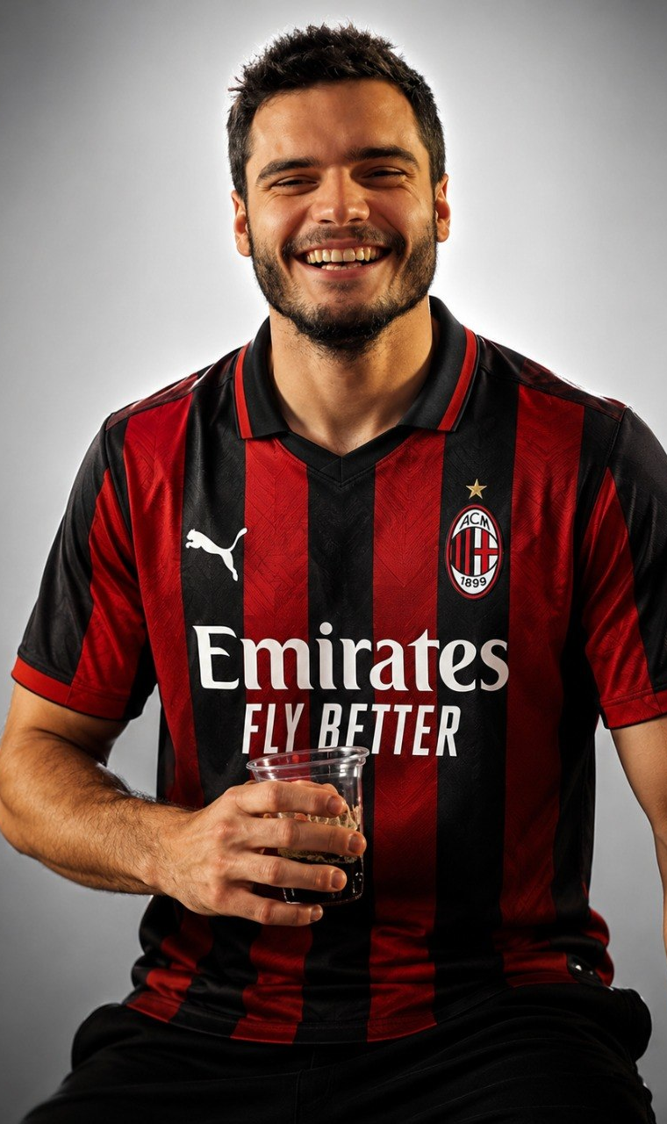
Francesco
Studente laureando e Senior Member Dai Ragazzi
Elettore del partito più grande di tutti: Gli Astenuti. Uomo di sani principi che non si sporca con la materia politica. Possibile single-issue voter (ma sono ignaro di quali siano quindi non classificabile).
In passato ha tentato di entrare nelle forze armate quindi non si esclude una simpatia per l'ordine pubblico e per uno Stato partecipativo. Voto: AC Milan
[Economia pubblica]
Economia
[Libero mercato]
[Controllo]
Libertà personali
[Libertà individuale]
[Comunità]
Autorità / ordine
[Autorità]
[Diritti per tutti]
Stato di diritto
[Controllo assoluto]

Slide 2

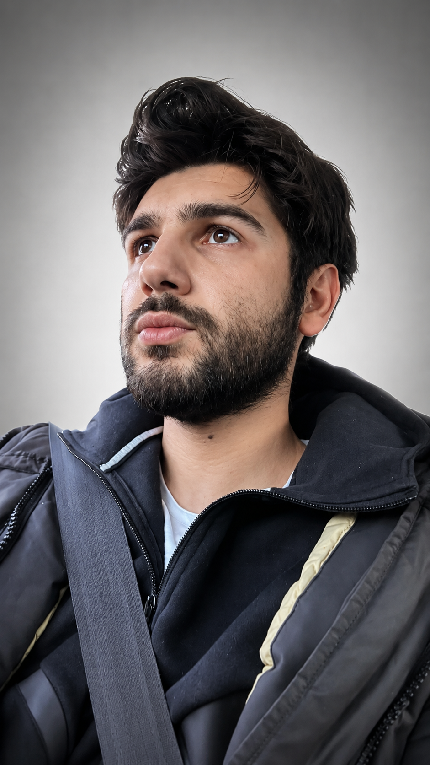
Emilio
Impiegato presso Unifarco
Nasce liberalconservatore, ma appena va a vivere da solo, scopre la realtà delle fatiche della classe lavoratrice e rielabora i suoi allineamenti politici verso una Casa Riformista. L'isolamento dalla città natia lo espone alla fruizione dei contenuti mediatici a sfondo politico più degli altri soggetti in questa presentazione. Elettore attento, riconosce chi sia il politico più astuto nel panorama del centro/centro sinistra. Se vedesse il sé stesso di 10 anni prima sarebbe il primo a rifilargli un gancio sotto al mento. Motto: "Carlo devi darmi l'aumento porcodio"
[Economia pubblica]
Economia
[Libero mercato]
[Controllo]
Libertà personali
[Libertà individuale]
[Comunità]
Autorità / ordine
[Autorità]
[Diritti per tutti]
Stato di diritto
[Controllo assoluto]

Slide 3

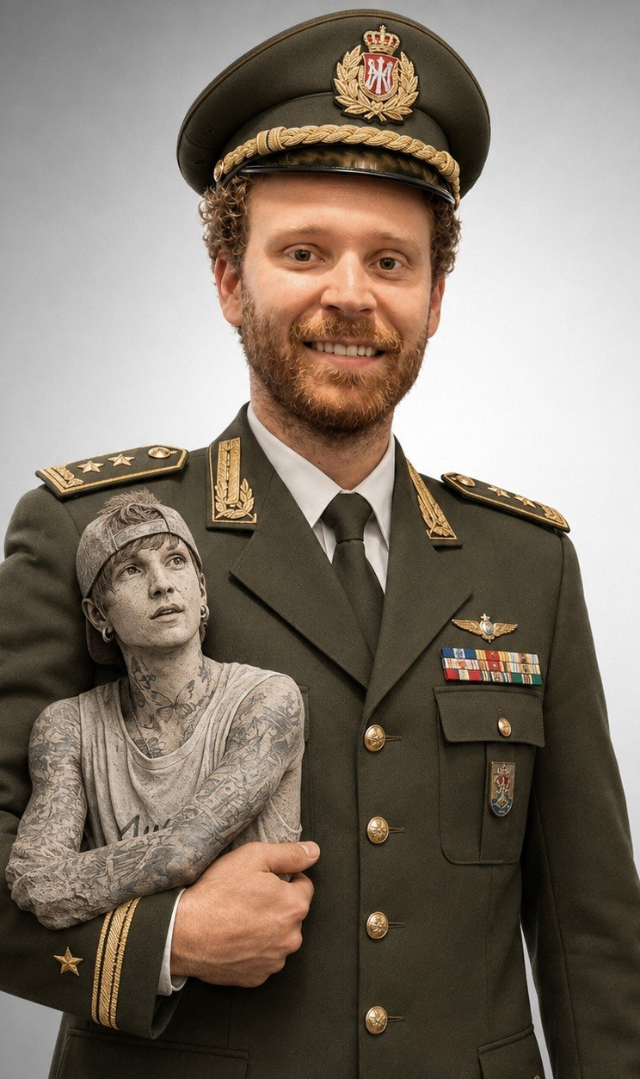
Giomba
Impiegato presso Oberalp
Fedelissimo ai principi familiari e quindi sulle orme del padre. Primo estimatore del Generalissimo, sogna il XXI secolo come un revival di quello scorso. Odio specifico per i rom, i musulmani, ed i compagni. Tollerati gli omosessuali che però, come il suo leader politico, è giusto li definisca "Non normali". Sotto questa corazza, apparentemente da autoritario, si cela però un cuore amante del cantautorato italiano. Se Ultimo esprimesse un voto utile per il Campo Largo, Giomba inizierebbe a fare volantinaggio per Conte. Si reca in seggio buttando benzina sulle roulotte dei ROM cantando "Dov'è leggero il mio bagaglio, dove mi ami anche se sbaglio, dove vola e si ribella ogni rondine al guinzaglio"
[Economia pubblica]
Economia
[Libero mercato]
[Controllo]
Libertà personali
[Libertà individuale]
[Comunità]
Autorità / ordine
[Autorità]
[Diritti per tutti]
Stato di diritto
[Controllo assoluto]

Slide 4

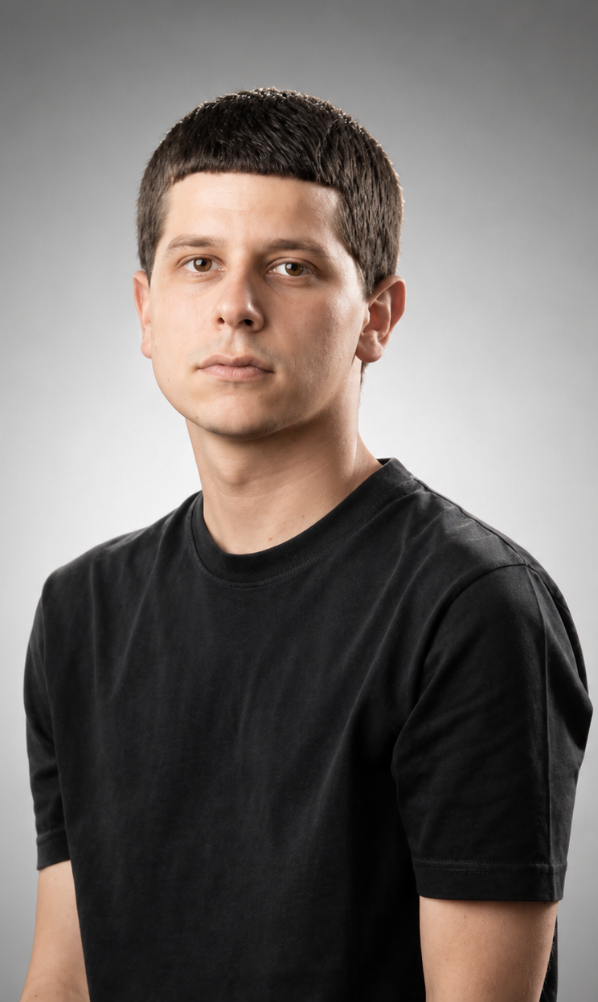
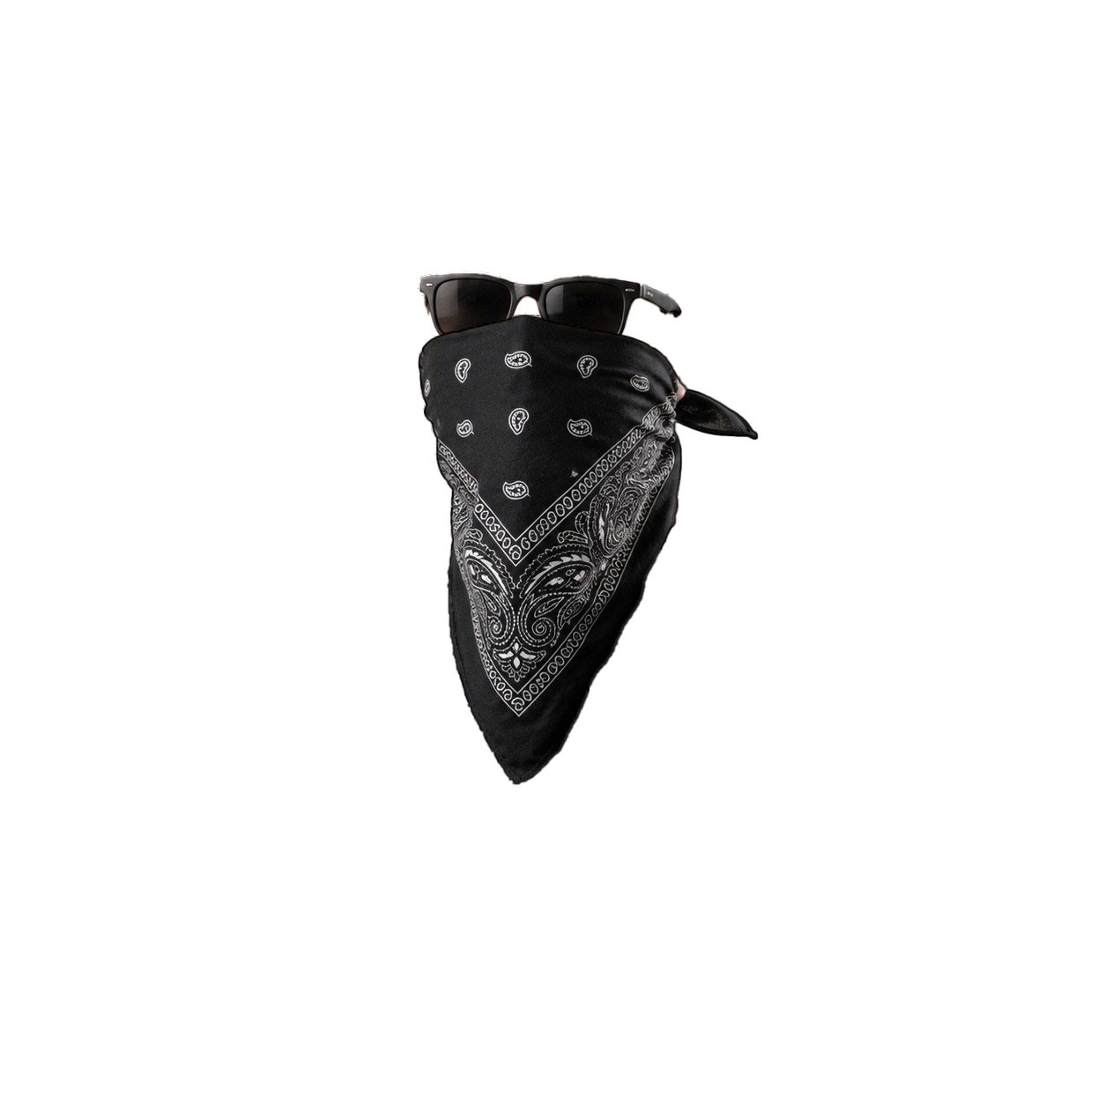
Carlo
UI & Graphic Designer
Liberal Conservatore, mantiene la tradizione familiare viva con nostalgia di una destra più centralista e liberale, spera nel ritorno di una dinastia della famiglia Berlusconi per riportare l'Italia in auge ai suoi tempi d'oro, ma sicuramente non Tajani. Sarebbe bello se il partito però rivedesse le posizioni su droghe leggere e prostituzione: più centrodestra ma meno Democrazia Cristiana. L'asse però viene sbilanciato a tratti per un accomunamento con i compagni: l'odio per la polizia. Ciononostante ammira il governo stabile e l'intenzione di tagliare le tasse, compatibile con un possibile futuro da freelancer o imprenditore. (Probabilmente più preoccupato dal design di questa presentazione)
[Economia pubblica]
Economia
[Libero mercato]
[Controllo]
Libertà personali
[Libertà individuale]
[Comunità]
Autorità / ordine
[Autorità]
[Diritti per tutti]
Stato di diritto
[Controllo assoluto]

Slide 5
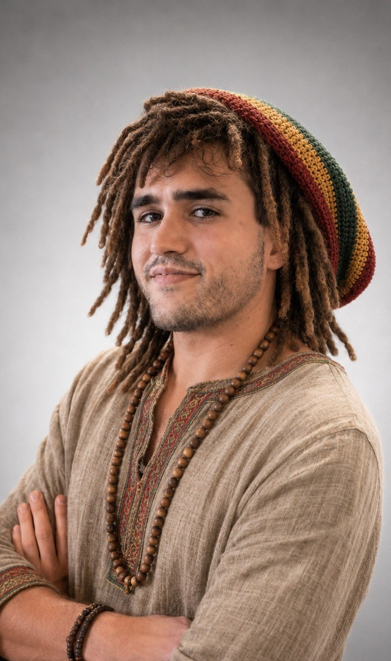
N/A
Tosich
Travel Designer
Soggetto che sfugge alle dinamiche dei processi elettorali, probabile non iscritto a nessun seggio di voto, vive le sue virtù indisturbato dalla res publica. Se un domani vi fosse un tracollo globale del capitalismo sarebbe il primo a riadattarsi al baratto impattando marginalmente la sua routine. Motto: "Francia o Spagna… l'importante è che si cremi"
[Economia pubblica]
Economia
[Libero mercato]
[Controllo]
Libertà personali
[Libertà individuale]
[Comunità]
Autorità / ordine
[Autorità]
[Diritti per tutti]
Stato di diritto
[Controllo assoluto]

Slide 6

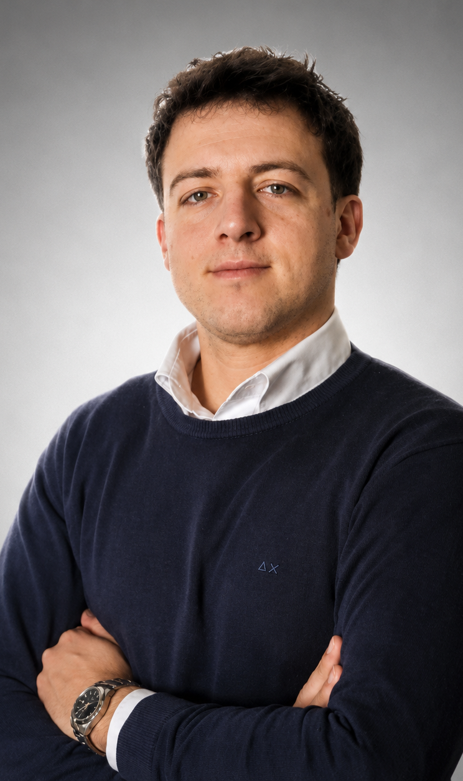
Tommy
Rappresentante agroalimentare
Di facciata un altro membro del partito degli astenuti ma più volte dà prova di riconoscere l'importanza del voto. Molto riservato sul tema, non si escludono celate simpatie al governo Meloni non esposte per non essere tartassato dal sottoscritto. C'è chi nella vita gode e soprattutto chi gode nella vita (quindi non rivela il voto). Non è da escludere un voto per Carlo Calenda dopo aver parlato 10 minuti con Niño la sera prima (imborghesito con l'iPhone nuovo).
[Economia pubblica]
Economia
[Libero mercato]
[Controllo]
Libertà personali
[Libertà individuale]
[Comunità]
Autorità / ordine
[Autorità]
[Diritti per tutti]
Stato di diritto
[Controllo assoluto]

Slide 7
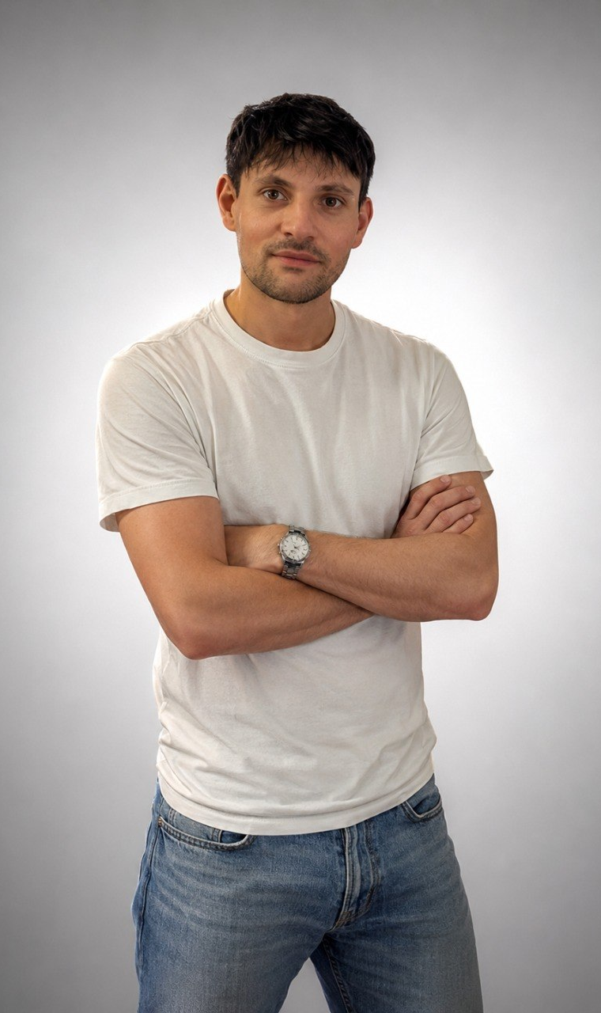
N/A
Schievano
Warehouse capacity planner
Liberale? Autoritario? Anarchico? Forse Anarco-capitalista (non sono sicuro se conosca Bakunin)? Quel che è sicuro è che il voto per le elezioni politiche 2027 dipenderà da fattori quali: il giorno prima ha fatto del microdosing? Voterà Partito Democratico in nome di un mondo senza classi e senza confini. Se però dovesse, andando al seggio, inavvertitamente sentire puzza di ascella da un passante non etnicamente caucasico, la scheda troverebbe due X sopra Futuro Nazionale o Fratelli d'Italia. Voto: Imprevedibile
[Economia pubblica]
Economia
[Libero mercato]
N/A
[Controllo]
Libertà personali
[Libertà individuale]
N/A
[Comunità]
Autorità / ordine
[Autorità]
N/A
[Diritti per tutti]
Stato di diritto
[Controllo assoluto]
N/A

Slide 8


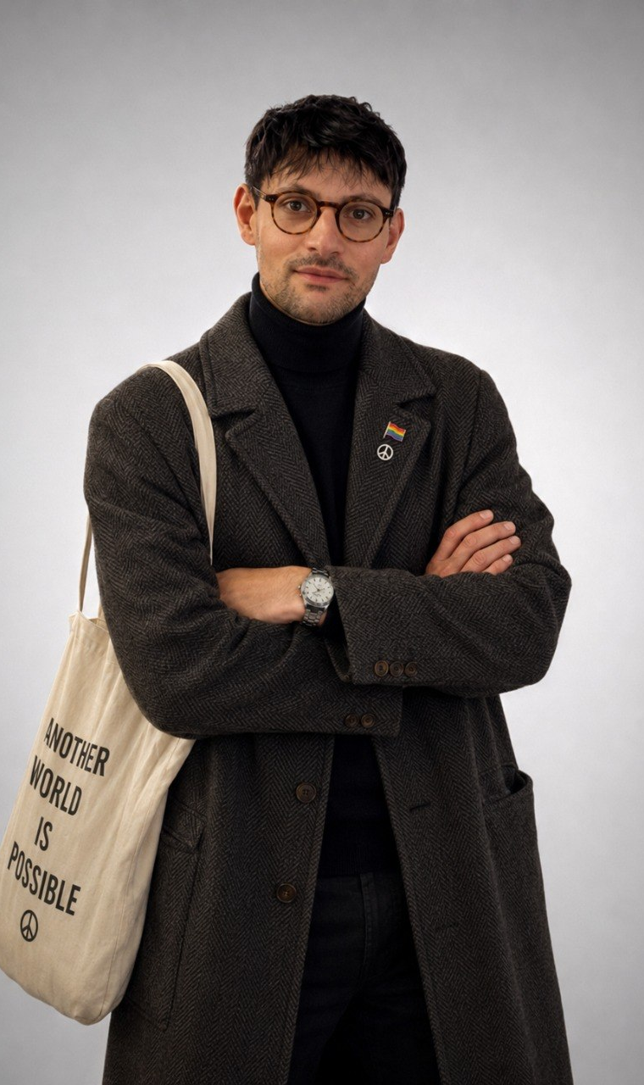
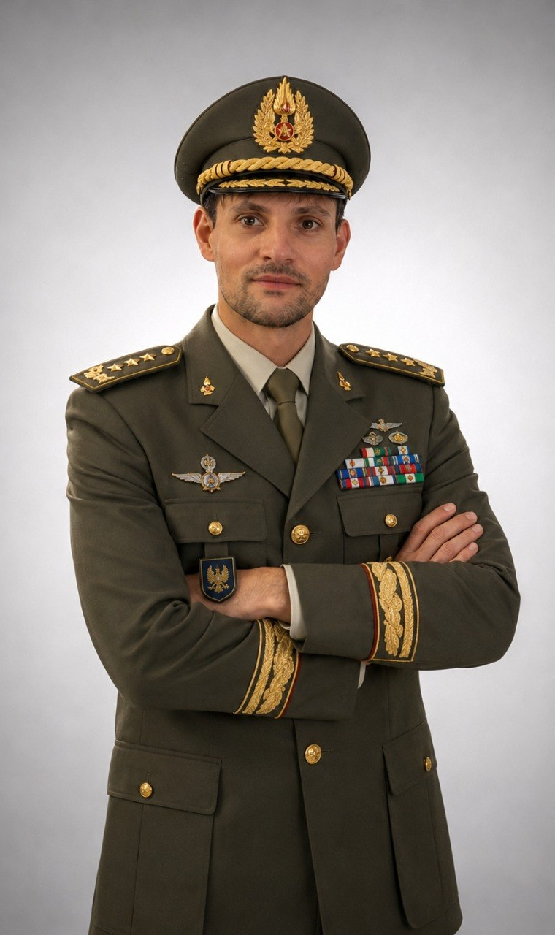
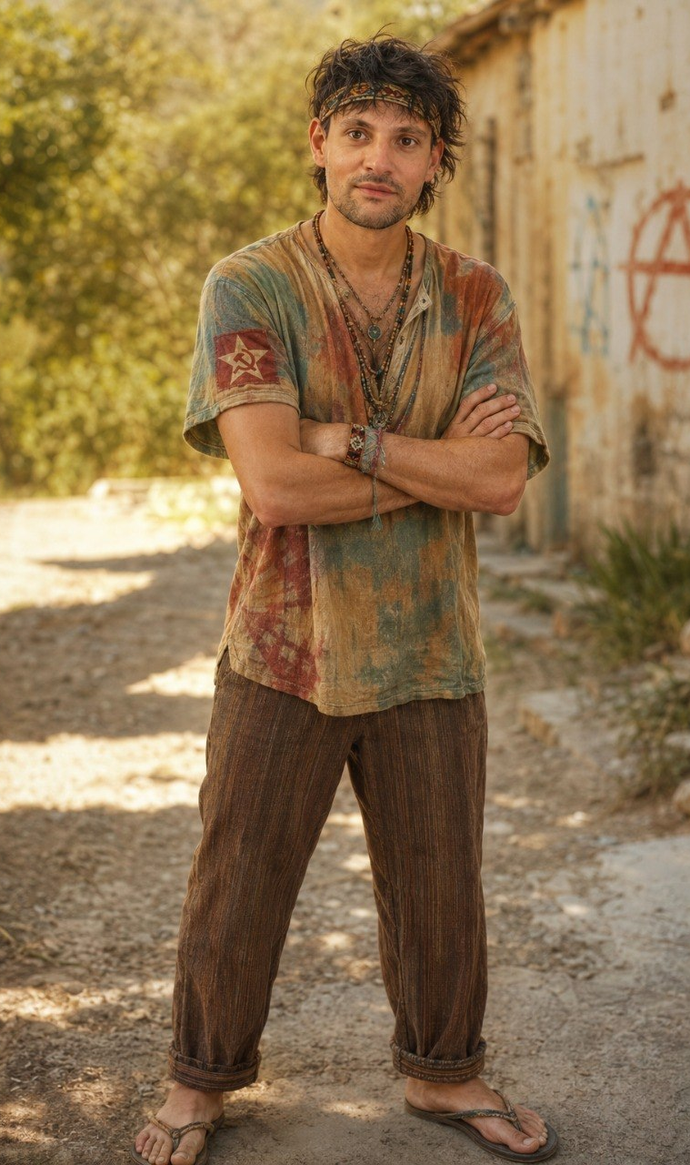
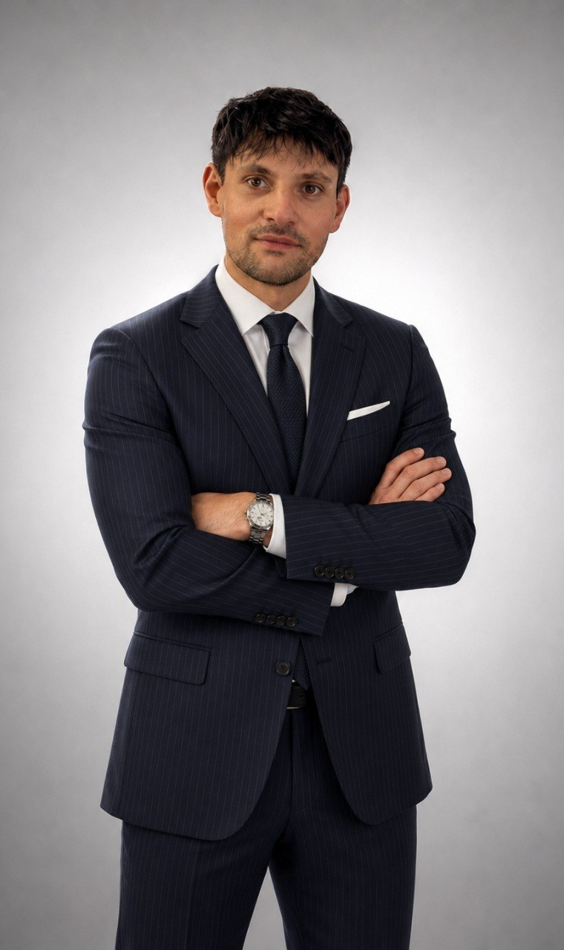
Il Liberal-centrista
L’Autoritario
L’Anarchico
Il Turbo Capitalista
Economia
Economia
Economia
Economia
Libertà
Libertà
Libertà
Libertà
Autorità
Autorità
Autorità
Autorità
Diritto
Diritto
Diritto
Diritto

Slide 9
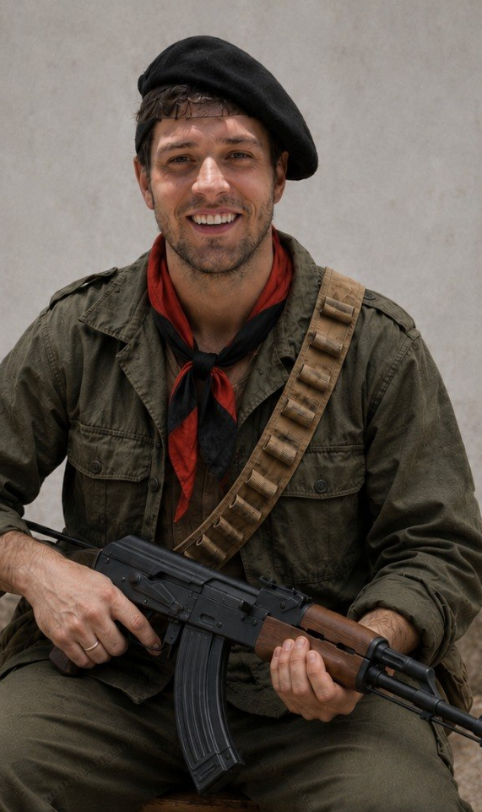
Puccio
Cybersecurity Analyst
Unico militante in questo pool di elettori, ha seguito il percorso di radicalizzazione dal 2015 iniziando da +Europa, finendo in Sinistra Italiana, passando per un PD a trazione liberista del marchio Renzi. Dottrina socialista nel cuore, pragmatista non violento. Il tutto però potrebbe sfumare un domani se il paese imbarcasse la linea del generale Vannacci costringendolo all'esilio e coordinando la resistenza armata e riportando gli anni di piombo.
[Economia pubblica]
Economia
[Libero mercato]
[Controllo]
Libertà personali
[Libertà individuale]
[Comunità]
Autorità / ordine
[Autorità]
[Diritti per tutti]
Stato di diritto
[Controllo assoluto]

Slide 10

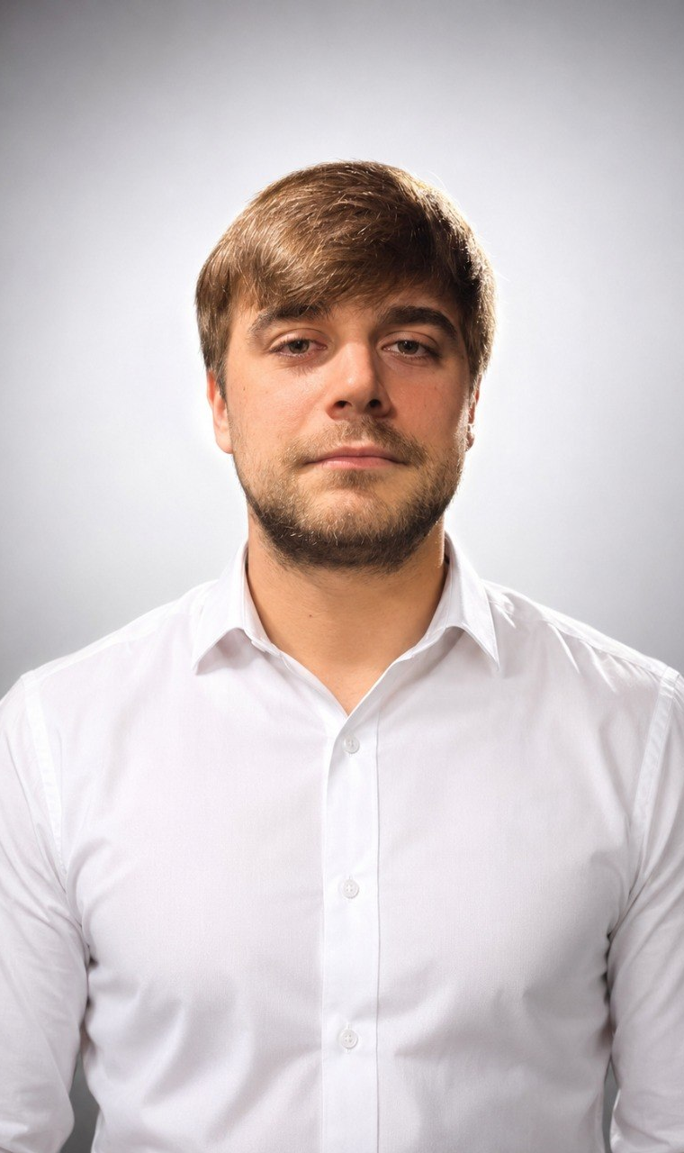
Giovanni
Ingegnere Chimico
Liberal progressista, nipote di nonni laureati e dotti, segue il profilo del cittadino delle grandi città ad alto tasso di scolarizzazione. Cerca un partito pragmatico ed europeista, non si fa convincere dalla turnata populista, opta quindi per una soluzione centrista e non dirompente. Possibili grossi malumori con la guida del Partito Democratico in mano ad Elly Schlein. Non è da escludere un'involuzione verso il centro destra nel caso la sua carriera nel management avanzi significativamente.
[Economia pubblica]
Economia
[Libero mercato]
[Controllo]
Libertà personali
[Libertà individuale]
[Comunità]
Autorità / ordine
[Autorità]
[Diritti per tutti]
Stato di diritto
[Controllo assoluto]

Slide 11
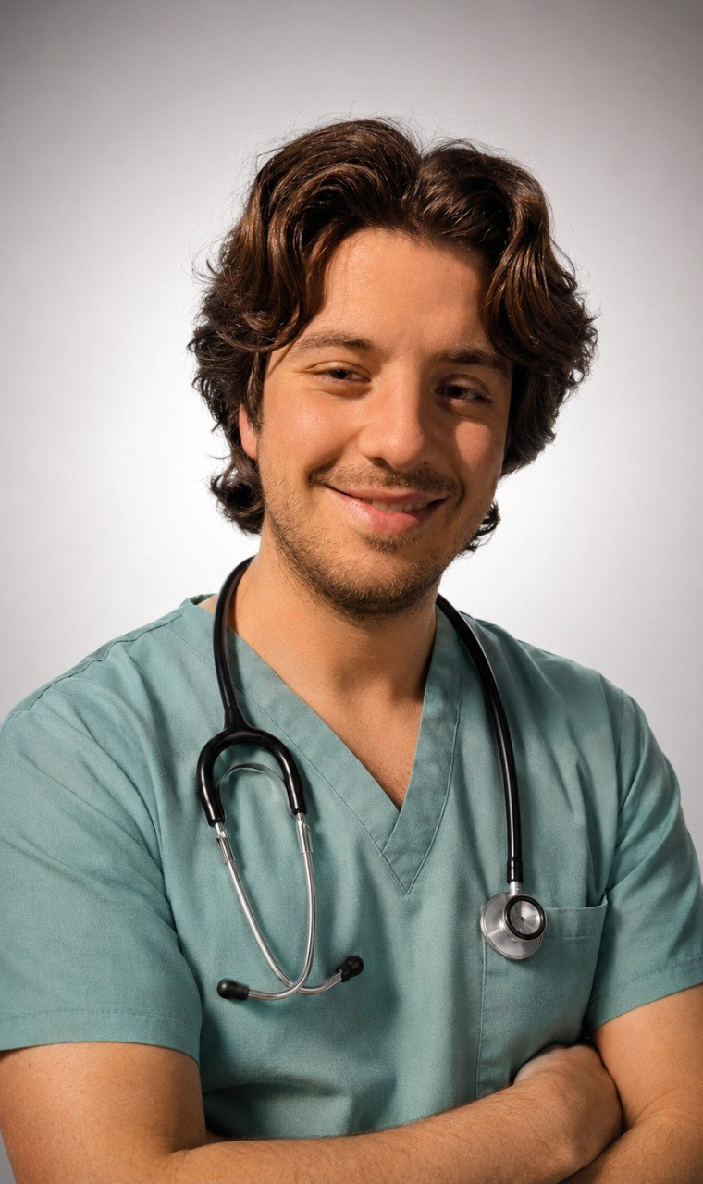
Edoardo
Medico Specializzando in Neurologia
Progressista sconsolato dal futuro, di sentimento autoproclamato di sinistra anche radicale, pecca però nella sua anima borghese cadendo spesso in sentimenti elitari verso il volgo nonostante la sua squadra politica sia quella che dovrebbe lottare per gli operai (che probabilmente insulta). Il cuore è nel posto giusto e lo spirito radicale non manca, ha solo il culo pesante per fare attivismo. Per associazione di idee dovrebbe votare AVS, ma siccome non sa come funziona la legge elettorale vota comunque il PD perché crede vi sia ancora il voto utile nelle coalizioni. Inoltre PD è anche la sigla della sua espressione preferita.
[Economia pubblica]
Economia
[Libero mercato]
[Controllo]
Libertà personali
[Libertà individuale]
[Comunità]
Autorità / ordine
[Autorità]
[Diritti per tutti]
Stato di diritto
[Controllo assoluto]

